Slide 1
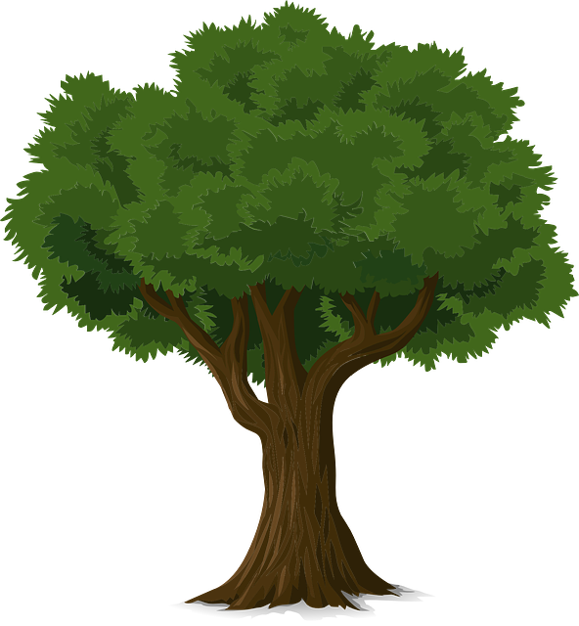
Puunhalaus-paja

Slide 2
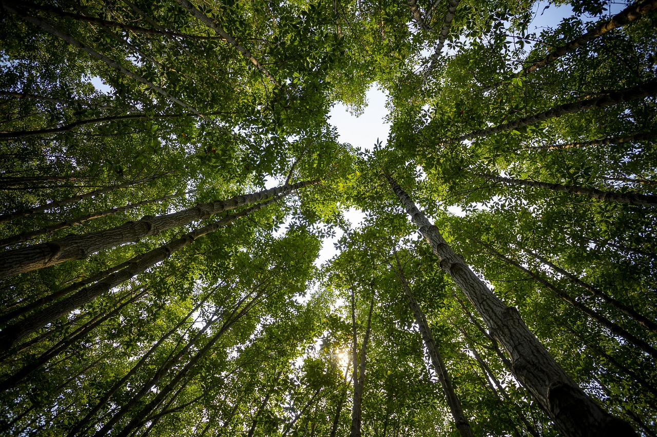
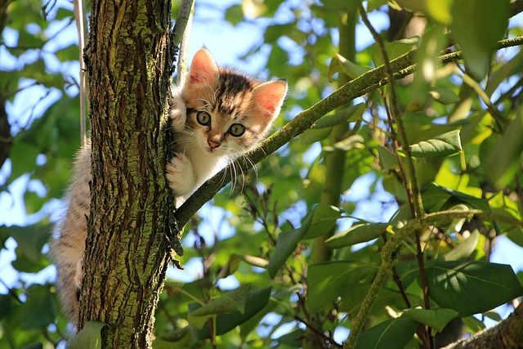
Puun valinta
etsi itsellesi mieluinen puu: voit tutkia, otatko kohteeksi isomman “äiti”puun, joka metsäekologian professori Suzanne Simardin mukaan voi jopa auttaa lähellä kasvavia nuorempia taimia tarjoamalla näille hiilidioksia juurten kautta tai rajoittamalla omien juurten kasvua, jotta taimille jäisi tilaa vai jonkun pienemmän (Tutkimus: puut keskustelevat toistensa kanssa - Metsälehti (metsalehti.fi))
tarkista kuitenkin ennen halaamista, että puu ei ole vielä unessa, sillä nekin nukkuvat (Tuore tutkimus: Puutkin nukkuvat öisin - katso animaatio (iltalehti.fi))
älä myöskään halaa liian lujasti tai vahingoita puuta, sillä kasvitkin voivat “itkeä” - tosin se tapahtuu vapauttamalla kemikaaleja ilmaan (When Plants Say "Ouch" – DW – 05/02/2002; Oi kuusipuu, ja lehväs uskolliset | Ihmeellinen luonto (wordpress.com))

Slide 3

Kun mieluinen puu on löytynyt, halaa sitä!
Hengitä rauhallisesti 10 kertaa ja saat samalla:
paljon mikrobeja, jotka auttavat mm. puolustusjärjestelmääsi
nollattua stressitasoja
verenpaineesi laskemaan
rauhoittuminen antaa tilaa kokonaisvaltaiselle ja luovalle ajattelulle
hauskan elämyksen!

Slide 4
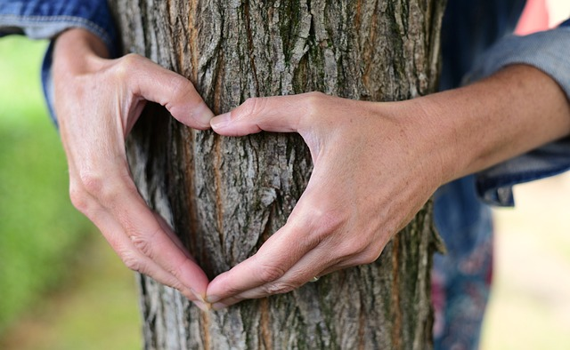
Halausvinkkejä
Voit tehdä kokonaisvaltaisen halauksen kädet ja jalat puun ympärille!
Voit toki vain nojailla puuhun tai istua sen vahvalla oksalla! Älä kuitenkaan vahingoita puuta!
Rohkeimmat voivat tehdä halauksen nurinpäin - nojaa puuhun kädet maassa ja jalat puun runkoa vasten!
Voit ottaa mallia puunhalauksen maailmanmestarilta (video):
Vapise suofutis, nyt tulee puunhalaus – kansainvälistä mediaa ruokitaan uudella Suomi-erikoisuudella | Yle

Slide 5


